Slide 1

Tin học 4
CHỦ ĐỀ C2. Tổ chức cây thư mục
lưu trữ thông tin trong máy tính
Bài 2. Di chuyển, sao chép thư mục và tệp

Slide 2



Slide 3

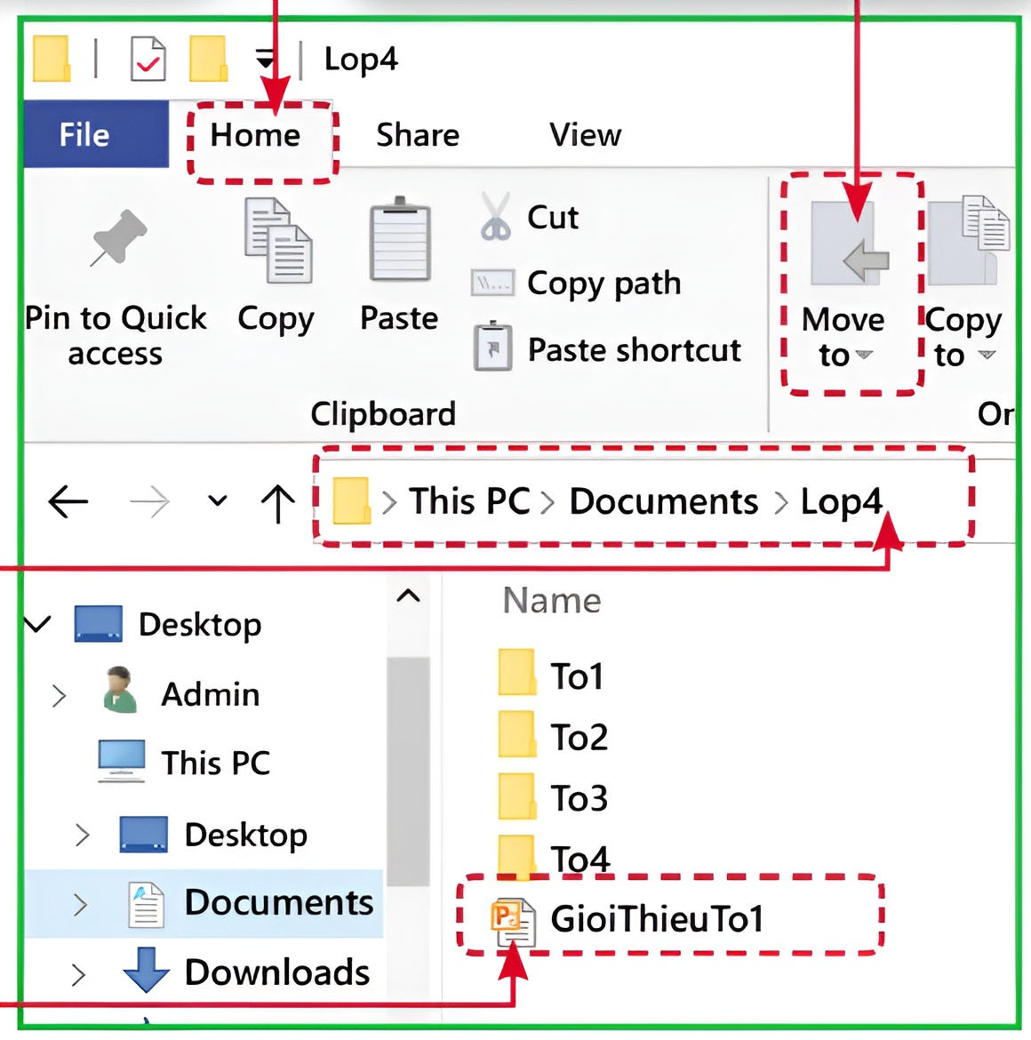
Quan sát hình ảnh và trả lời câu hỏi:
Theo em, tệp GioiThieuTo1 nên di chuyển vào thư mục con nào?
Hình 1a

Slide 4





Chúng ta nên di chuyển tệp như sau:
GioiThieuTo1
ChuDeA_Bai1

Slide 5


Slide 6


1. DI CHUYỂN TỆP, THƯ MỤC
Hoạt động 1
1. Em hãy thực hiện các bước như ở Hình 1 để di chuyển tệp GioiThieuTo1 vào thư mục To1. Từ đó, em hãy nêu các bước để di chuyển một tệp, thư mục.

Slide 7

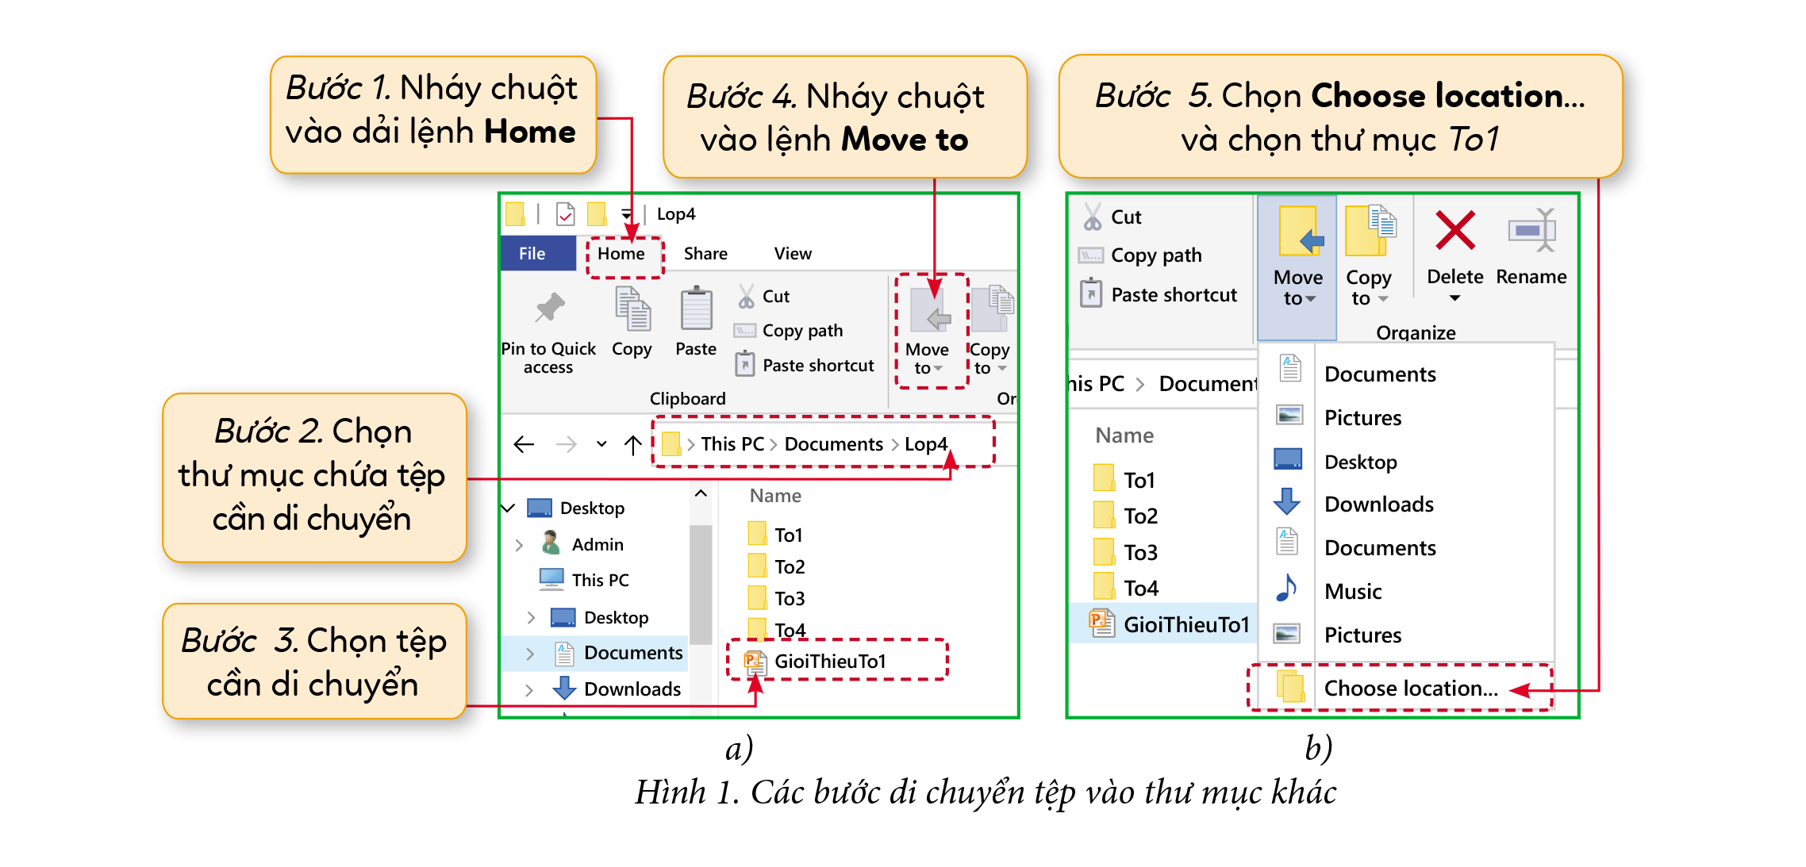

Slide 8



Lưu ý
Vì vậy, nên cẩn thận khi thực hiện di chuyển các tệp, thư mục trong máy tính.
Không thể thấy tệp, thư mục ở vị trí cũ khi đã di chuyển.

Slide 9


Hoạt động 1
2. Em hãy trả lời các câu hỏi:
a
Trong thư mục Lop4 còn có tệp GioiThieuTo1 không?
Tệp GioiThieuTo1 là bài trình chiếu của To1. Theo em, có nên di chuyển tệp này vào thư mục To2 không?
b
c
Để di chuyển thư mục, em có thể dung lệnh gì?

Slide 10


HƯỚNG DẪN TRẢ LỜI
Trong thư mục Lop4 không còn tệp GioiThieuTo1.
Không nên di chuyển tệp GioiThieuTo1 vào thư mục To2.
Dễ bị nhầm là tệp GioiThieuTo1 là bài của To2.

Slide 11



GioiThieuTo1
Move to
GioiThieuLop4

Slide 12

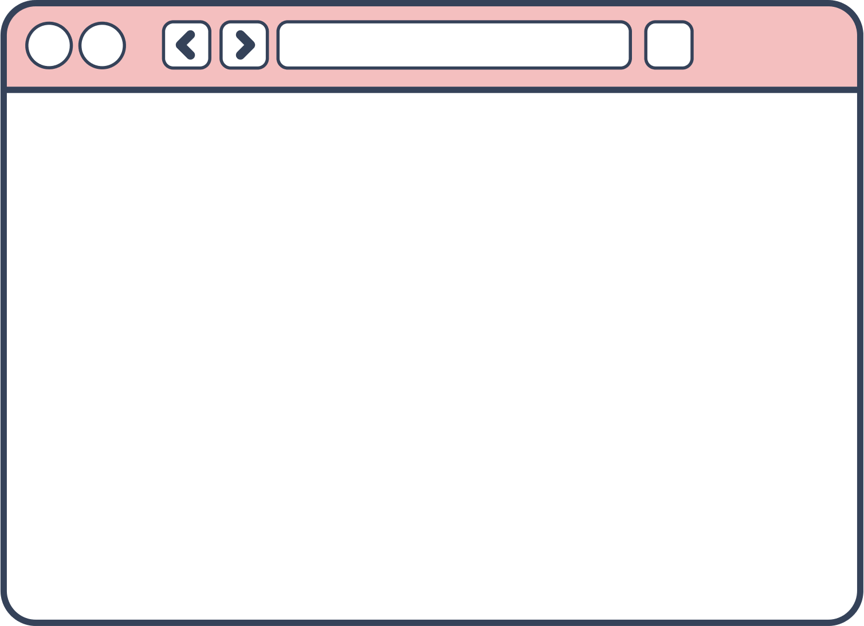


Kết luận
Trong phần mềm quản lí tệp, ở dải lệnh Home, có thể di chuyển tệp, thư mục bằng lệnh Move to.
Khi di chuyển thư mục thì mọi tệp, thư mục nằm trong nó sẽ di chuyển theo. Nếu di chuyển nhầm, sẽ khó để tìm lại được tệp, như thự mục đó nữa.

Slide 13

2. SAO CHÉP TỆP, THƯ MỤC
Hoạt động 2
Các bước để sao chép tệp, thư mục thực hiện tương tự như các bước di chuyển tệp, thư mục ở Hình 1. Em thực hiện Bước 1, Bước 2, Bước 3 tương tự như Hình 1. Riêng Bước 4, em thay lệnh Move to thành Copy to.
Em hãy sao chép thư mục To4 và lưu bản sao vào thư mục Documents.

Slide 14
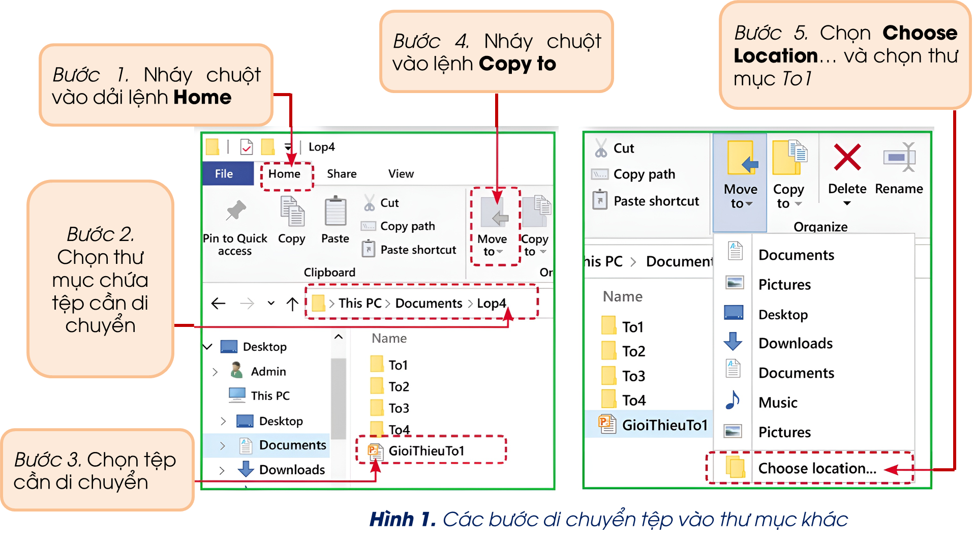

Slide 15


Slide 16

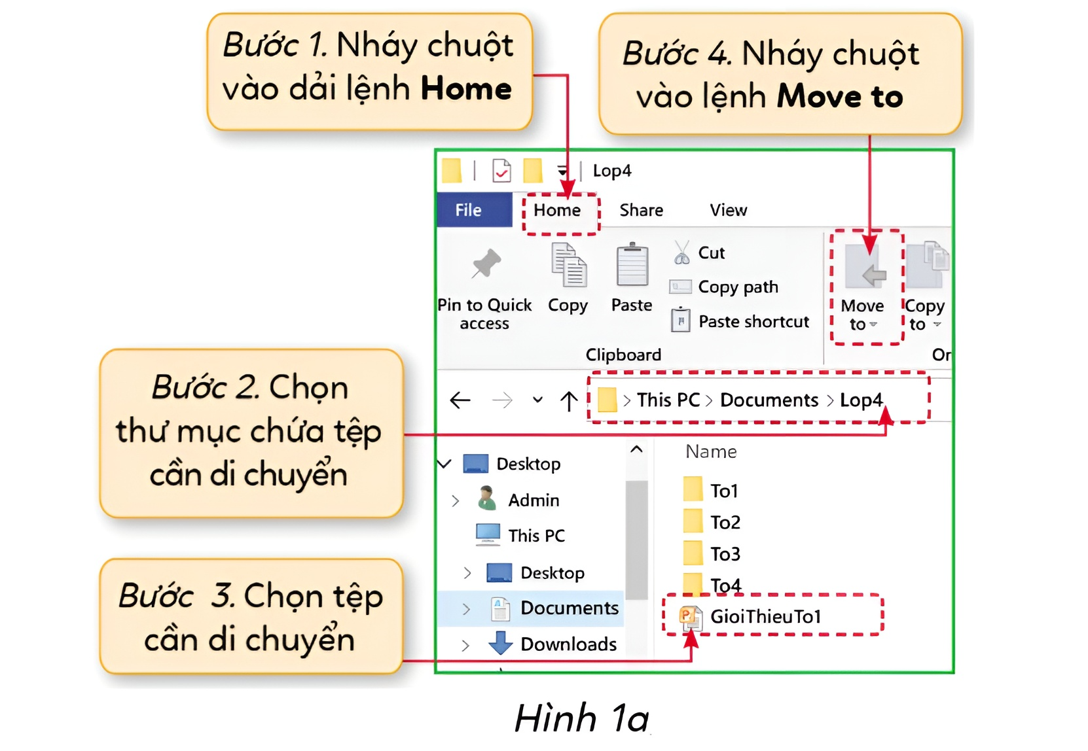
Trong hình 1a, nếu em di chuyển thư mục Lop4 vào ổ địa D: thì có các tệp, thư mục nào sau đây di chuyển theo?
Bài tập 1. tr23
Chỉ có tệp GioiThieuTo1.
Chỉ có bốn thư mục To1, To2, To3, To4.
Cả tệp GioiThieuTo1 và bốn thư mục To1, To2, To3, To4.
Không có tệp, thư mục nào.

Slide 17
Bài tập 2. tr23
Lệnh nào sau đây giúp em sao chép thư mục?
A. Move to
B. Copy to
B. Copy to
C. Delete
D. Rename

Slide 18


Slide 19



Tạo thư mục bằng lệnh New folder.
Xoá thư mục bằng lệnh Move to.

Slide 20



Ghi nhớ
Lệnh Move to trong dải lệnh Home giúp em di chuyển thư mục, tệp.
Lệnh Copy to trong dải lệnh Home giúp em sao chép thư mục, tệp.
Khi di chuyển một thư mục, các thư mục và tệp nằm trong nó cũng sẽ bị di chuyển.

Slide 21


HƯỚNG DẪN VỀ NHÀ
Ôn tập lại nội dung chính của bài học ngày hôm nay.
Hoàn thành các nhiệm vụ được giao về nhà.
Đọc trước, chuẩn bị bài mới Bài 3. Thực hành tạo, sao chép, xóa thư mục và đổi tên, di chuyển tệp.

Slide 22


Slide 23


Để kết nối cộng đồng giáo viên và nhận thêm nhiều tài liệu giảng dạy,
mời quý thầy cô tham gia Group Facebook
theo đường link:
Hoc10 – Đồng hành cùng giáo viên tiểu học
Hoặc truy cập qua QR code

